Slide 1

Estructura de Datos
[Fecha]
UPN.EDU.PE

Slide 2
Semana 07
BICOLAS, COLAS DE PRIORIDAD, APLICACIONES DIVERSAS

Slide 3
PRESENTACIÓN DE LA SESIÓN Logro de la Sesión y Temario
Al término de la sesión, el estudiante aprende algoritmos con bicolas, colas de prioridad y diversas aplicaciones, usándolos con coherencia.
Bicolas, Colas de prioridad, aplicaciones diversas.
Simulación de colas una cola un servidor, servidores en paralelo, servidores en serie.
La distribución de Poisson y exponencial Aplicaciones diversas.
Costeo de Inventarios por FIFO.

Slide 4
Reflexiona
¿Qué es una bicola?
¿Qué es una cola de prioridad?

Slide 5
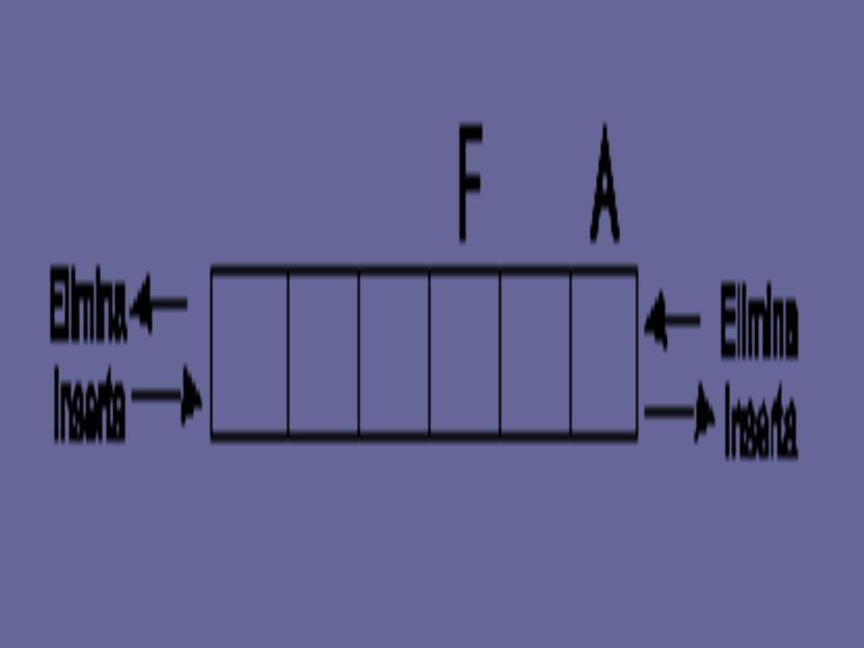
COLAS DOBLES
¿Qué es una cola doble?

Slide 6
CONCEPTO
Es un tipo de cola especial que permiten la inserción y eliminación de elementos de ambos extremos de la cola.

Slide 7
¿¿Preguntas o comentarios?
¿Preguntas o comentarios?

Slide 8
BIBLIOGRAFIA REFERENCIAL
Ceballos Sierra, F. Microsoft C#: Curso de Programación (2a.ed.) 2014
https://elibronet.eu1.proxy.openathens.net/es/lc/upnorte/titulos/106417
Cesar Liza Avila; Estructura de datos con C/C++

Slide 9

GRACIAS

Slide 10


